Slide 1
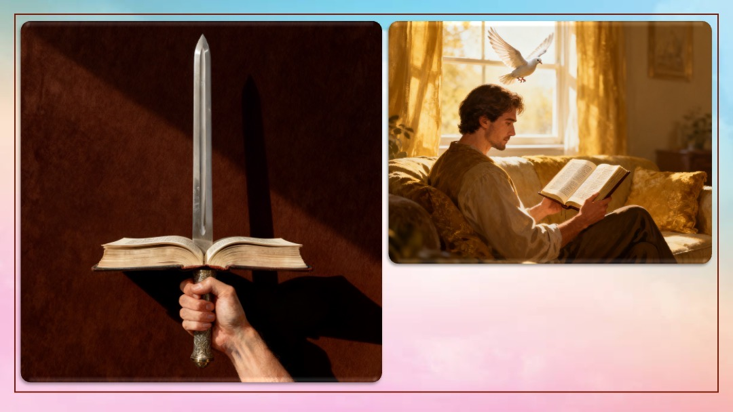
دور الكتاب المقدس
الدرس 4 - 25 أبريل 2026

Slide 2

“لأنَّ كلِمَةَ اللهِ حَيَّةٌ وفَعّالَةٌ وأمضَى مِنْ كُلِّ سيفٍ ذي حَدَّينِ، وخارِقَةٌ إلَى مَفرَقِ النَّفسِ والرّوحِ والمَفاصِلِ والمِخاخِ، ومُمَيِّزَةٌ أفكارَ القَلبِ ونيّاتِهِ (عبرانيين 12:4).
Notes:
Buscar en biblia-espada

Slide 3


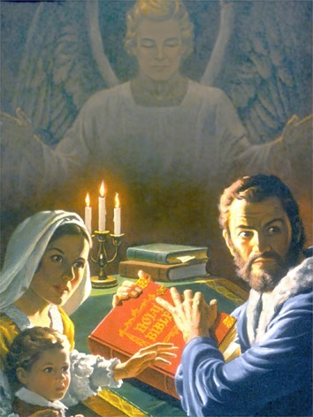
الكتاب المقدس هو أكثر الكتب مبيعًا في العالم، إذ يفوق عدد نسخه خمسة أضعاف الكتاب الذي يأتي في المرتبة الثانية في القائمة. ومع ذلك، لم يكن الأمر كذلك دائمًا.
كان هناك وقتٌ كان فيه امتلاك الكتاب المقدس، أو قراءته، أو حتى التحدث عنه سببًا للسجن أو التعذيب، بل وحتى الموت.
لولا حماية الله الخاصة، لكان الكتاب المقدس قد اختفى منذ زمن بعيد. لماذا؟ ما الذي يميّز هذا الكتاب، الذي هو في الوقت نفسه محبوب جدًا ومكروه أيضًا؟
عدو الكتاب المقدس
الطرق الصحيحة والخاطئة لقراءة الكتاب المقدس
ما هو الكتاب المقدس؟
الآثار الإيجابية لقراءة الكتاب المقدس
أصدقاء الكتاب المقدس

Slide 4


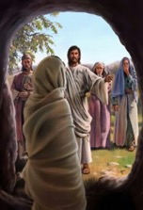
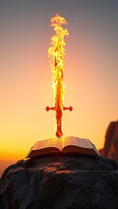
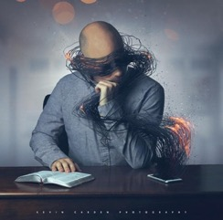
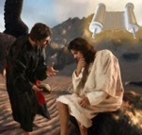
عدو الكتاب المقدس
“وخُذوا خوذَةَ الخَلاصِ، وسَيفَ الرّوحِ الّذي هو كلِمَةُ اللهِ) أفسس (17:6
تأمّل في ما تستطيع كلمة الله المنطوقة أن تفعله: فهي تخلق وتمنح الحياة (مزمور 6:33)، بل وتقيم الأموات (يوحنا -28:529).
ماذا يمكن أن تفعل الكتاب المقدس، كلمة الله المكتوبة؟ لها القدرة أن تدافع عنا (أفسس 17:6ب) وأن تغيّرنا (عبرانيين 12:4). وقد استخدم يسوع المسيح الكتاب المقدس ليدافع عن نفسه ضد التجربة (متى 4:4، 7، 10).
يعلم الشيطان أنه عاجز أمام قوة الكتاب المقدس، لذلك حاول أن يدمّره ماديًا، لكنه فشل، لأن جمعيات الكتاب المقدس بدأت في توزيع آلاف النسخ. ثم حاول التشكيك فيه من خلال النقد العالي. واليوم، يسعى إلى منعنا من قراءته عبر إشغال وقتنا بأي شيء آخر.
هل سأدعه يحصل على ما يريد؟ ألن أجد وقتا في مذكرتي لقراءة الكتاب المقدس؟ قراءتها تغيرنا وتجعلنا أقوياء في مواجهة أسوأ أعدائنا: الشيطان.

Slide 5

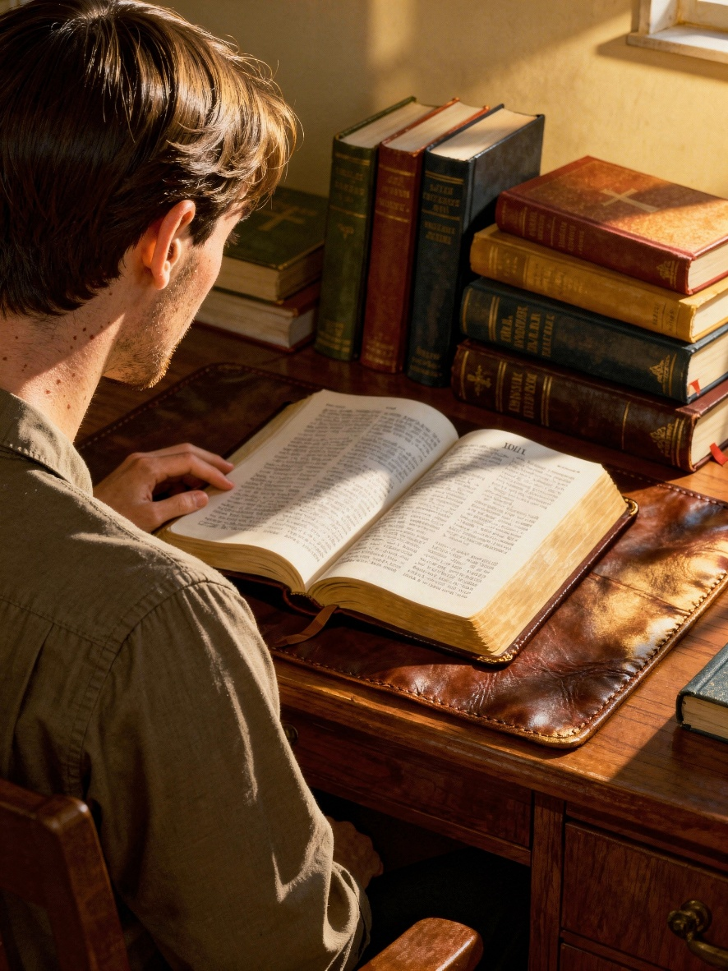
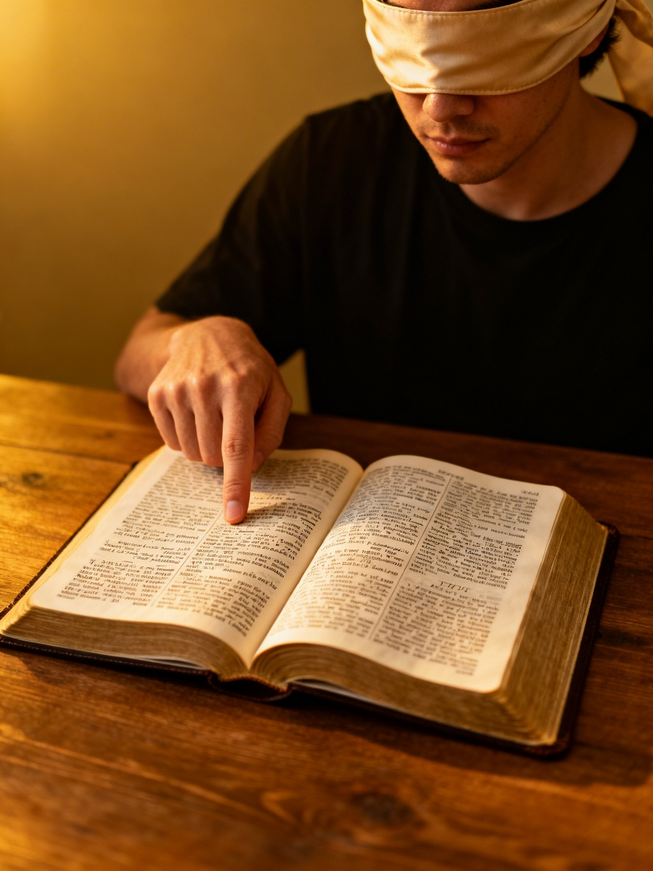


طرق صحيحة وخاطئة لقراءة الكتاب المقدس
“اجتَهِدْ أنْ تُقيمَ نَفسَكَ للهِ مُزَكًّى، عامِلًا لا يُخزَى، مُفَصِّلًا كلِمَةَ الحَقِّ بالِاستِقامَةِ.” (2 تيموثاوس (15:2)
طرق غير صحيحة
اختيار النصوص عشوائيا، بلا هدف
الطرق الصحيحة
السعي لتعلم مشيئة الله
إجراء مراجعة منهجية
اختيار الأجزاء التي نحبها ورفض تلك التي لا نحبها
لا ترفض أي نص، بل حللها جميعا
البحث عمّا يؤكّد وجهة نظرنا
يجب أن تكون دراستنا للكتاب المقدس عقلانية، لكن ينبغي أن تخضع عقولنا لقوة الروح القدس لكي نميّز رسالة الكتاب المقدس تمييزًا صحيحًا.
لماذا؟ لأن عقلنا محدود وليس موثوقًا دائمًا. لذلك، عندما ندرس الكتاب المقدس، ينبغي أن نطلب حكمة مُؤلِّفه.

Slide 6
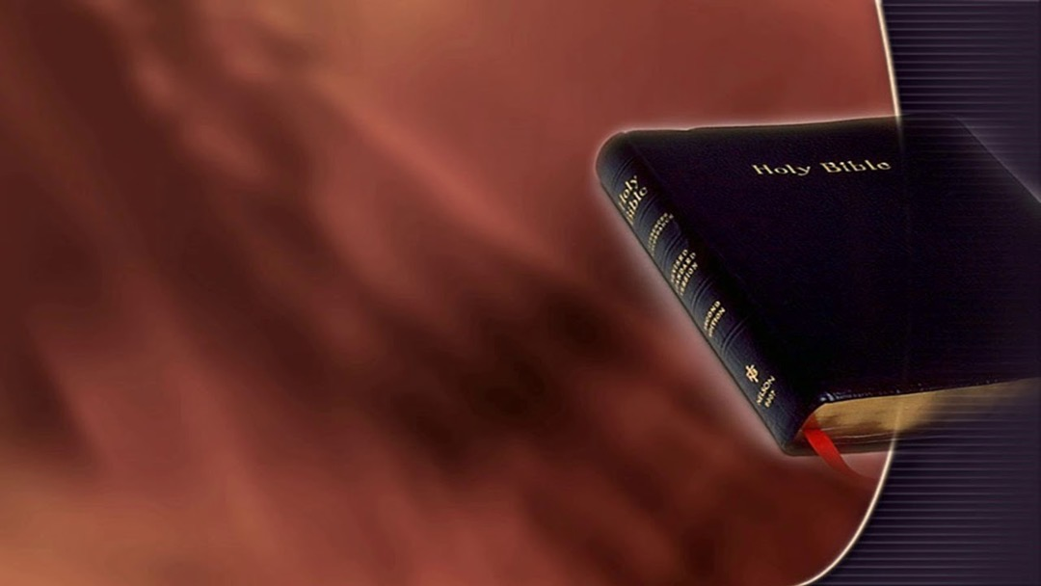
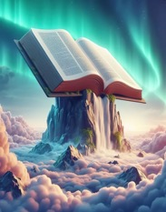
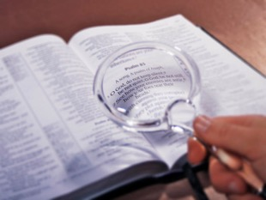
ما هو الكتاب المقدس؟
في مجتمعنا، وحتى في الأوساط المسيحية، تسود فكرة أن الحقيقة نسبية، وأنه لا توجد حقيقة تبقى ثابتة وغير متغيّرة عبر الزمن.
رأسُ كلامِكَ حَقٌّ، وإلَى الدَّهرِ كُلُّ أحكامِ عَدلِكَ.” (مزمور 160:119)
ومع ذلك، فإن الكتاب المقدس — باعتباره كلمة الله — يؤكد أنه يحمل الحقيقة المطلقة (مزمور 160-119؛ يوحنا 17:17؛ يعقوب 18:1). ويؤكد أيضًا أنه نقي، وأنه درع يحمي من الأفكار البشرية المضلِّلة (أمثال 5:30). وإذا أضفنا إليه بعض “حقائقنا” الخاصة، فقد نُعتبر أمام الله كاذبين (أمثال 6:30).
كل تأكيد، وكل حقيقة، يجب أن تختبر بالكتاب المقدس. عندما يكون هناك تناقض بين ما نعتبره صحيحا وما يقوله الكتاب المقدس، يكون لدينا خياران: إما أننا مخطئون؛ أو نسيء تفسير الكتاب المقدس.

Slide 7


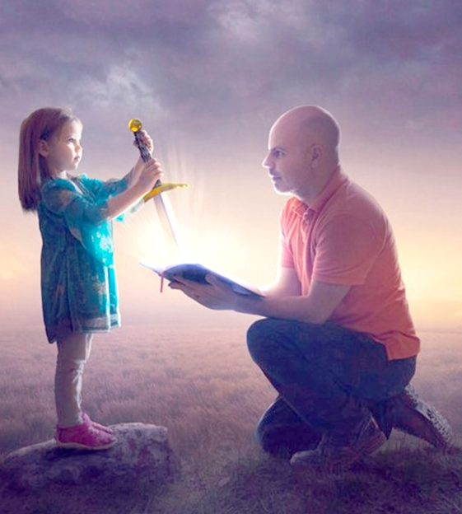
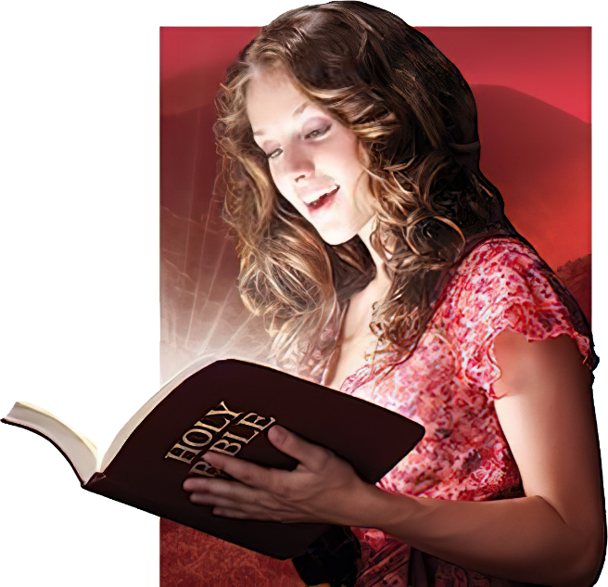

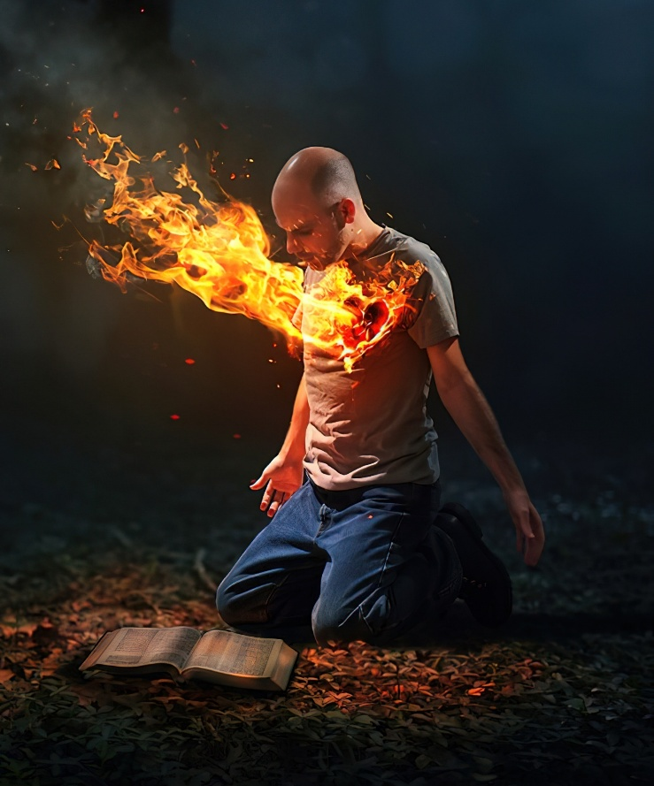
الآثار الإيجابية لقراءة الكتاب المقدس
“خَبأتُ كلامَكَ في قَلبي لكَيلا أُخطِئَ إلَيكَ.”
)المزمور (11:119
ا لا يستطيع حتى أشدّ أعداء الكتاب المقدّس إنكاره هو قدرته على تغيير الناس. وقد شبّهها بولس بسيفٍ يتمتّع بقوّة عظيمة.
يجعلنا نرى حقيقتنا (عبرانيين 12:4)
إنه يبعدنا عن الخطيئة (مزمور 11:119)
هي غذاءُ نفوسِنا
(سفر إرميا 16:15).
يجعلنا ننمو روحيا
(1 بطرس 2:2)
يمنحنا الحياة (يوحنا 63;6)
لا يوجد كتاب آخر يمكن أن يلمسنا مثل الكتاب المقدس. عندما نكون مستعدين لدمج التعاليم التي تحتويها في حياتنا، نتغير نحو الأفضل.
عندما نقرأها بقلب مفتوح ونطلب من الله استنارة الروح القدس، تتغير حياتنا.

Slide 8

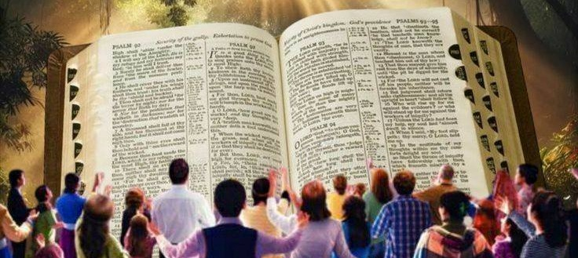
أصدقاء الكتاب المقدس
“مِنْ أجلِ ذلكَ نَحنُ أيضًا نَشكُرُ اللهَ بلا انقِطاعٍ، لأنَّكُمْ إذ تسَلَّمتُمْ مِنّا كلِمَةَ خَبَرٍ مِنَ اللهِ، قَبِلتُموها لا ككلِمَةِ أُناسٍ، بل كما هي بالحَقيقَةِ ككلِمَةِ اللهِ، الّتي تعمَلُ أيضًا فيكُم أنتُمُ المؤمِنينَ.” (1 تسالونيكي (13:2
عندما نتلقى الكتاب المقدس بهذه الطريقة...
يظهر لنا حالة علاقتنا مع الله
تخبرنا كيف نقوي هذه العلاقة
نحن نمر بتحول تدريجي
نحن نقترب من يسوع
يجعلنا حكماء من أجل الخلاص
ننمو في معرفة الحقيقة
إيماننا ينمو ويقوي
لدينا أمل
نحن ندرك أن حياة أفضل وأبدية ورائعة تنتظرنا
يقترب أصدقاء الكتاب المقدس منها، وهم مدركون أنها كلمة الله الحية (1 تسالونيكي 13:2). لكن كيف يمكنني أن أصل إلى هذه القناعة؟
يخبرنا بولس أنه من أجل ذلك نحتاج إلى التمييز الروحي—القدرة على فهم الأمور الروحية (1 كورنثوس 14:2). لذا، فإن تمييز الرسالة الإلهية في الكتاب المقدس هو عمل الروح القدس الذي يعمل فينا.

Slide 9

يكشف الكتاب المقدّس الحقّ ببساطةٍ عجيبة، وبملاءمةٍ كاملة لاحتياجات قلب الإنسان وتطلّعاته، حتى إنه أدهش وأمتع أرقى العقول وأكثرها ثقافة. ومن جهةٍ أخرى، فهو يمكّن المتواضعين والأميّين من فهم طريق الخلاص. ومع ذلك، فإن هذه الحقائق، رغم بساطة تعبيرها، تتناول مواضيع سامية وعميقة، وبعيدة كلّ البعد عن إدراك القدرات البشرية، بحيث لا يمكننا قبولها إلا لأن الله هو الذي تكلّم. […] وكلّما تعمّق الإنسان في دراسة الكتاب المقدّس، ازدادت قناعته بأنه كلمة الله. وهكذا تخضع العقول أمام جلال الإعلان الإلهي.
E. G. White (Le Meilleur chemin, p. 105)

